Slide 1

Welcome
Notes:
<SLIDETITLE INCLUDE=0>Entry Slide</SLIDETITLE>
<KEYWORDS></KEYWORDS>
<KEYMESSAGE></KEYMESSAGE>
<SLIDEBUILDS>0</SLIDEBUILDS>
<SLIDESCRIPT></SLIDESCRIPT>
<SLIDETRANSITION>
</SLIDETRANSITION>
<COMMENT></COMMENT>
<ADDITIONALINFORMATION>
<ITEM></ITEM>
</ADDITIONALINFORMATION>

Slide 2

使用 IIS 7.0 建置安全站台

Slide 3
全球資訊網的威脅
1. 用戶端使用安全性問題
2. 網站安全性問題
3. 網頁內容傳輸安全性問題
全球資訊網的安全性問題來自三個層面：

Slide 4
網站安全性的保護層面
網頁應用程式
網路環境
網站伺服器
(Web Server)
作業系統
Operating System

Slide 5
作業系統安全性原則-I
若無安全的作業環境，即無法提供安全的網站
  實體安全 (Physical Security)
  採用高安全性的範本
  即時更新作業系統的安全性修補檔 (自動更新、WSUS)
  強制密碼原則 (使用嚴謹不易猜測的密碼)
  變更administrator名稱並設嚴謹密碼
  停用或移除不必要的帳戶(guest, service account)

Slide 6
作業系統安全性原則-II
  定期執行MBSA掃瞄是否存在弱點
  關閉不必要及有安全疑慮的服務 (最好是專屬的網站伺服器)
    File and print share for Microsoft network
    NetBIOS Over TCP/IP
    CIFS
啟用並設定稽核日誌功能並定期檢視

Slide 7
IIS 網站安全性管理策略與技術
網頁應用程式安全
應用程式鎖定原則
程式員定期資安教育
應用程式隔離原則
資源存取控制
IP 位址/網域名稱
網頁權限
NTFS權限
身份驗證
網站安全性
管理
網頁傳輸安全
SSL/TLS
監控
稽核記錄
存取記錄
漏洞稽核
提升攻擊難度
關閉不用服務
防火牆
入侵偵測
備份
備份網頁資料
備份網站組態

Slide 8
網站存取控制的重要性
網站存取控制是一種限制網站資源存取的處理方式及程序，用以保護網站資源不會被非經授權者存取或授權存取者作不當的存取。
存取控制最高原則：最低權限賦予原則 (least privilege)
  網頁資源只賦予那些被授權存取的使用者為了完成其允許的作業所需要的最低權限即可。

Slide 9
IIS 存取控制機制
使用IPv4位址來控制存取
授權規則（Authorization Rules）

Slide 10
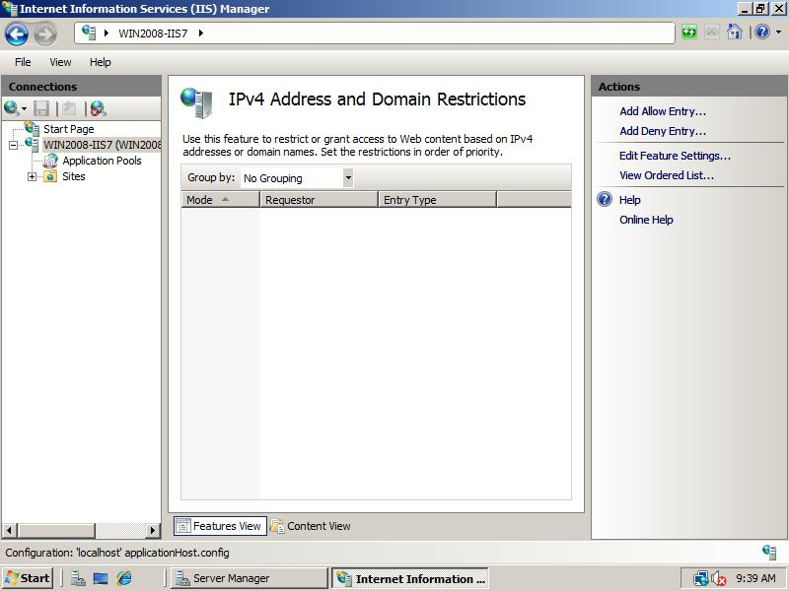
使用IPv4位址來控制存取
IIS可針對目錄或檔案資源以下列方式控制存取
  單一電腦
  電腦群組
方式：
  Allow Entry：適合企業網站
  Deny Entry：適合禁止特定機器
問題：IP 位址易於假造，無法確保存取控制的目的

Slide 11
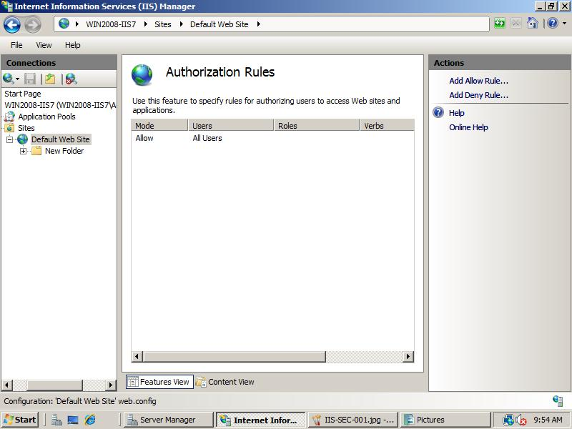
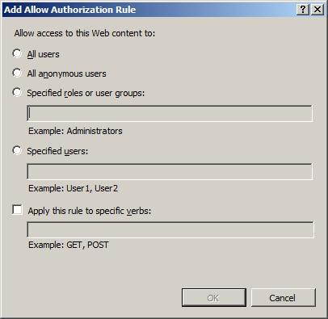
授權規則（Authorization Rules）

Slide 12
授權規則（Authorization Rules）
允許所有使用者存取
允許匿名存取
允許特定群組帳號存取
允許特定使用者帳號存取
允許特定動作行為

Slide 13
共用網頁權限和NTFS使用權限
IIS網頁權限的權限等級通常不夠細分化，只針對網頁物件。
基於更高安全性考量，需搭配NTFS檔案系統的使用權限，才足夠建構一個較安全的網站存取環境
二者合併使用時，最後的有效權限為二者最嚴謹的權限 (取二者允許權限的交集關係)

Slide 14
不同網頁程式的建議存取權限
網頁檔案類型 | 網頁權限 | NTFS 權限
CGI 程式(.exe, .dll, .cmd, .pl) 、ISAPI程式 | 讀取 指令碼及執行檔 | 讀取及執行
指令檔 (.asp .aspx、php、jsp) | 讀取 僅指令碼 | 讀取
引入檔 (.inc, .shtm, .shtml) | 讀取 僅指令碼 | 讀取
靜態網頁 (.txt, .gif, .jpg, .html) | 讀取 | 讀取

Slide 15
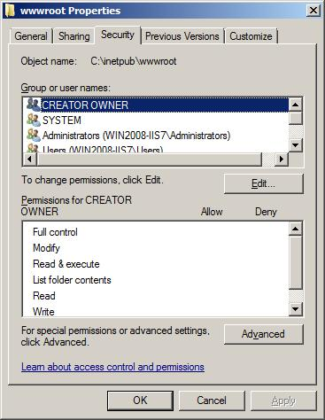
設定網頁目錄與檔案權限
+

Slide 16
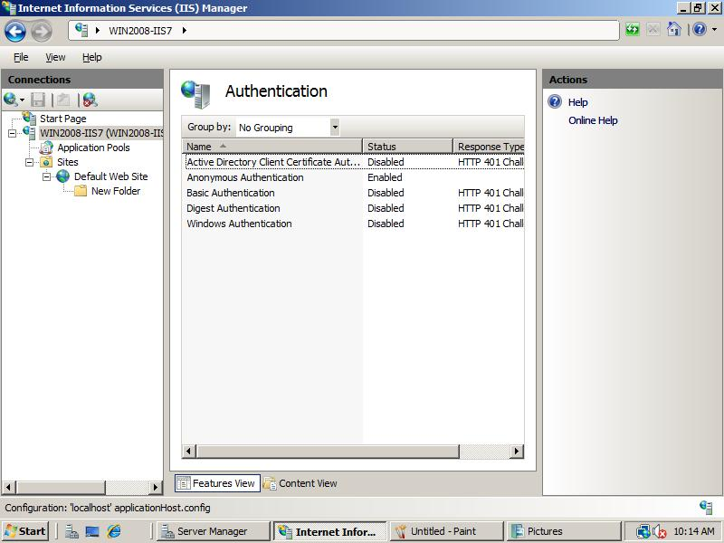
IIS7 身份驗證方法
匿名驗證
基本驗證
摘要式驗證
Windows 驗證
憑證驗證

Slide 17
使用IIS驗證方法
預設啟用匿名及整合的 Windows 驗證。
Web 伺服器使用「基本」、「摘要式」或 Windows 驗證方法的時機：
    [匿名存取] 並沒有被選取。
    匿名存取失敗或檔案及目錄的存取受到 NTFS 權限的限制
驗證方法的使用優先順序：
    匿名
    Windows 驗證
    摘要式驗證
    基本驗證

Slide 18
IIS 驗證方法比較
驗證方法 | 伺服器需求 | 用戶端需求 | 說明
匿名驗證 | 匿名帳戶：IUSR | 沒有限制，適用各種瀏覽器 | 一般Internet的網站需允許匿名存取、Intranet、ExtraNet的網站通常會禁止匿名存取
基本驗證 | 有效的機器或網域使用者帳戶並具備「登入本機」的權利 | 沒有限制，適用各種流覽器 | 明碼傳送驗證，效率佳、相容性最佳，安全性差 需搭配SSL才具安全性
摘要式驗證 | 需Active Directory環境下使用 IIS 5需設定可回復的密碼 | IE 5 以上的流覽器 | 使用雜錯演算法加密傳送，安全性較高，支援代理驗證
Windows 驗證 | 有效的機器或網域使用者帳戶 | IE 2 以上的流覽器 | 採用挑戰/回應演算法驗證，高安全性，但NTLM無法支援代理驗證
Notes:
iiS 5 的摘要驗證需存成可回復密碼
Iis 6 的進階摘要驗證並不需存成可回復密碼
Iis 6的進階摘要驗證需設realm(範圍), 而非預設網域

Slide 19
IIS 驗證功能比較
X.509 Certs
Digest
Kerberos
Passport
Basic
NTLM
需要Windows 帳戶? | Y | Y | Y | Y | N | N
支援委派驗證(delegation)? | Y | N | N | Y | N | N
密碼明文傳送? | Y | N | N | N | N | N
支援非IE瀏覽器? | Y | Y | N | N | Y | Y
易通過防火牆? | Y | Y | N | N | Y | Y
Seamless user experience? | N | N | Y | Y | Y | Y

Slide 20
設定身份驗證方法
匿名
基本
整合式
摘要式
憑證

Slide 21
IIS 驗證方法的安全性等級
驗證方法 | 安全性等級
匿名存取(Anonymous) | 無
基本驗證 (Basic) | *
摘要式驗證(Digest) | **
WINDOWS 驗證 | ****
基本驗證+SSL | ****
用戶端憑證 | *****

Slide 22
實務問題
若需建構一個高度安全性的商業網站，所以需要執行身份驗證
網際網路上也不適合強制用戶端應使用何種瀏覽器
管理員該採用何種驗證方法？

Slide 23
SSL (Secure Sockets Layer )
源自1994年netscape，架構在TCP 之上的安全性通訊協定
SSL為目前最廣泛應用的網頁傳輸安全性協定，即HTTP+SSL=HTTPS
SSL支援的安全性服務：
  驗證 (Authentication) ：使用RSA、DSS和X.509憑證等公開金鑰加密技術
  傳輸的機密性 (Confidentiality)：使用IDEA、3DES、RC4 對稱性加密技術
  完整性(Integrity)：使用MD5、SHA等雜湊為基礎的訊息確認碼 (MAC)
網站啟用SSL 並無法提供「不可否認性」證明

Slide 24
SSL 握手協定流程
用戶端
伺服端
第一階段：建立安全機制
包括協定版本、會談識別碼、加密套件(包括金鑰交換或產生方法)、壓縮方法，起始亂數
Client_hello
Server_hello
第二階段：伺服器確認和金鑰交換
伺服器送出憑證、金鑰交換訊息或RSA公開金鑰、請求憑證訊息，最後伺服器送出“hello message”的結束訊息
Certificate
Server_key_exchange
Certificate_request
Server_hello_done
第三階段：用戶端認證和金鑰交換
用戶端可能被要求送出憑證，用戶送出金鑰交換或產生之前置之主金鑰(以伺服器之RSA公開金鑰加密)，用戶可能送出憑證驗證
Certificate
Client_key_exchange
Certificate_verify
Change_cipher_spec
第四階段：完成
雙方產生主金鑰，變更加密套件，完成握手協定
Finish
Change_cipher_spec
Finish

Slide 25
SSL實作步驟
IIS管理員向憑證管理中心請求SSL伺服憑證
  利用「網頁伺服器憑證精靈」建立網站使用的憑證請求檔
  利用產生出來的憑證請求檔向CA申請下載憑證
  將申請下來的憑證安裝在IIS網站
在需要安全通訊的網站、虛擬或真實目錄或個別網頁檔上啟動「使用安全通道(SSL)」
  大部份的情況均會以目錄為啟動SSL的對象
  考慮是否啟用128位元加密連線
用戶端必需利用https 協定存取網頁

Slide 26
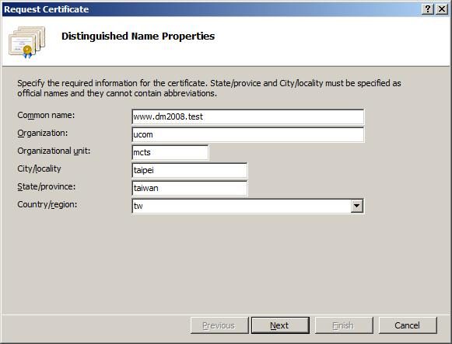
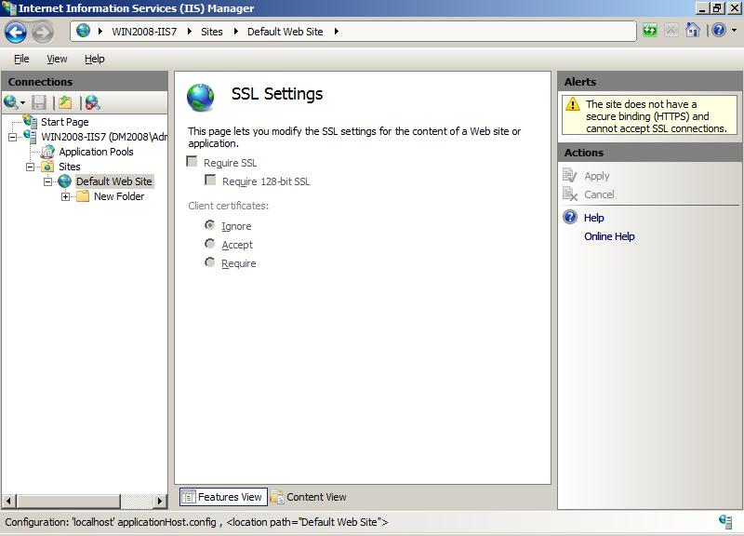
※ 使用SSL會影響到效率，故通常建議只有必要的目錄才設定啟用SSL

Slide 27
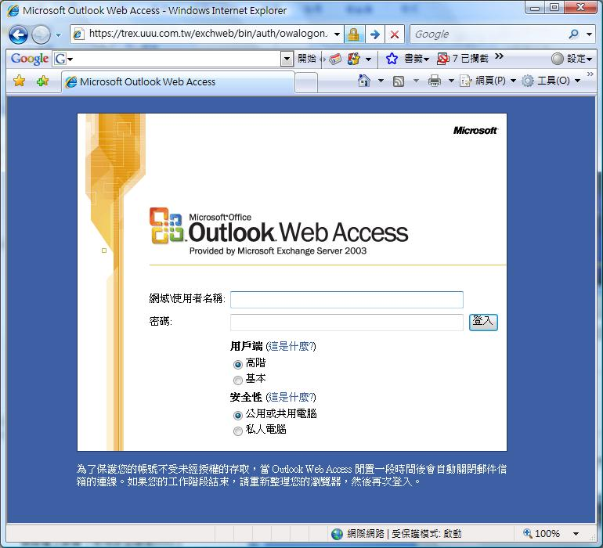
用戶端使用SSL 連線

Slide 28
備份SSL憑證與金鑰
管理員必需備份SSL憑證與金鑰
  使用伺服器憑證精靈程式
  使用「憑證」工具

Slide 29
用戶端憑證
利用憑證取代傳統的密碼系統來進行驗證
一種高度安全性的網頁驗證方法
適用在需要高度安全性需求的商業網站
使用者需要申請用戶端憑證
Notes:
用戶端對應使用者只要請求獨立CA內的『網頁瀏覽器憑證』即可.
不過即使已下載正確的用戶端憑證, 仍然常見二個錯誤:
請求需要用戶端憑證的網頁時, 出現的『用戶端驗證』對話方塊是空的(empty client certificate dialog), 似乎沒有捉到您的用戶端憑證讓您選取.
原因: IIS 沒有將用戶端憑證的 CA放在信任根CA儲存區, 所以您必需先下載CA的憑證並將它儲存成 .cer檔, 然後在IIS機器上啟動 “mmc+憑證嵌入單元” ,在 【憑證(本機電腦→信任的根憑證授權→所有工作→匯入】 途徑匯入CA憑證
如果還不行則可能是用戶端本身也沒有將用戶端憑證的 CA放在信任根CA儲存區, 一樣要在用戶端機器執行一次
--------------------------------------------------
第二個常見的錯誤是出現 403.13 Client Certificate Revoked 錯誤, 這是因為IIS會檢查用戶端憑證是否已被撤銷而無效, 但未能成功的在網路上下載 CA 的 CRL Distribution Point所指的 CRL這份清單, 這可能是網路連線問題, 也可能是解析問題, 您可以找到用戶端憑證內的『CRL發佈點』內的URL為何, 例如:
URL=http://msd1.lij.local/CertEnroll/LIJ%20CA.crl
則您可以在IIS主機檔(hosts)檔內加入下面一行即可成功的被解析而連線:
192.168.2.41 msd1.lij.local

Slide 30
使用用戶端憑證
Active Directory
對應位置
IIS
用戶端憑證
一對一 (1-to-1)
對應方法
多對一 (many-to-1)

Slide 31
網站應用程式安全性管理
只啟用必要的網頁類型、技術與功能
移除不必要的應用程式對應
選擇工作者處理序隔離模式
程式員定期接受資安教育，撰寫安全程式碼

Slide 32
管理IIS MIME類型清單
原則：關閉不使用的檔案類型、應用程式功能與技術
  可被攻擊的層面就越小、提升攻擊困難度
IIS 6只接受副檔名有登錄在MIME類型清單的檔案
移除不使用的檔案類型
管理MIME類型清單
  伺服器層級
  網站層級
  目錄層級
建議：取消伺服器層級的所有MIME 類型，只於網站/目錄層級加入必要的MIME類型

Slide 33
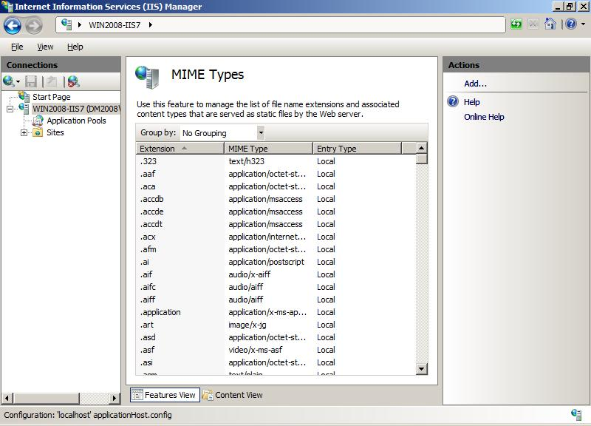
移除不必要的應用程式對應
如果不使用請移除對應 | 對應的副檔名
重設網頁密碼 | .htr
Internet Database Connector | .idc
Server-side Includes | .stm, .shtm, and .shtml
Internet Printing | .printer
Index Server | .htw, .ida and .idq

Slide 34
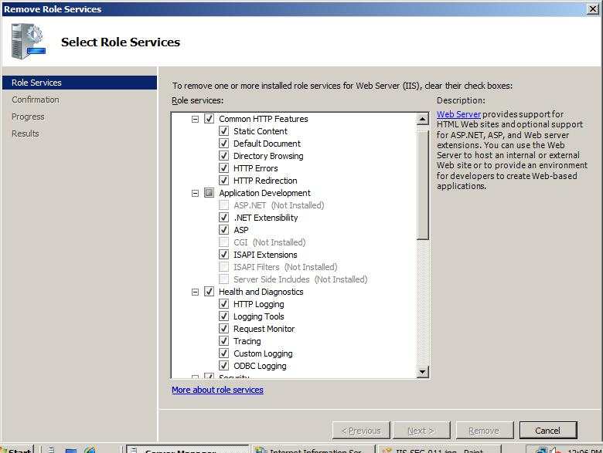
角色服務
(Role Services)

Slide 35
建立應用程式集區
在某些情況，您可能需要讓某個特定應用程式擁有自已獨立的執行空間與環境，所以您需要替它建立獨立的應用程式集區

Slide 36
設定安全的工作處理序身份識別
決定在應用程式集區內的身份識別
  內建身份識別
    本機系統(LocalSystem) - 權限最高，允許存取整部系統，應避免設定此身份識別
    網路服務(NetworkService) - 權限低，可以存取網路上的資源 (預設)
    本機服務(LocalService) - 權限最低，只能存取本機資源，適用於不需存取其它伺服服務的應用程式
  自訂身份識別
    必須加入到IIS_WPG群組

Slide 37
網頁程式撰寫的基本安全原則
不要將使用者及密碼資料直接寫到網頁內
不要將隱藏的輸入欄位私密性資料儲存在網頁或cookies
必需完整確認所有資料輸入的型態檢查、長度檢查並設計正確的查詢方法以降低SQL Injection類型的攻擊威脅
留意所有資料長度的使用檢查以避免不當的程式碼導致緩衝區溢位的攻擊

Slide 38
其它IIS安全性建議
備份Metabase與網頁應用程式
IIS 記錄與稽核
使用虛擬目錄取代真實目錄
利用群組原則控制IIS的安裝
選擇安全性的遠端管理工具與方式

Slide 39
備份 IIS Metabase
Metabase維護IIS大部份的組態
為了避免不當的組態設定或刪除、毀損的意外，管理員需定期或重大變更後備份Metabase

Slide 40
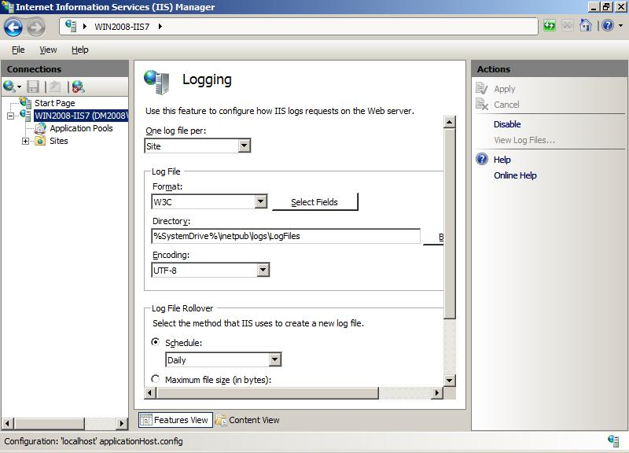
IIS 記錄
IIS 記錄連線使用者在網站的活動行為，可用來作為網站與網頁使用量分析及安全性查核工作。

Slide 41
利用群組原則控制IIS的安裝
透過群組原則可以禁止某些機器安裝IIS，以避免被攻擊
已安裝IIS的機器並不會因此受到限制

Slide 42
選擇安全性的遠端管理工具與方式
遠端桌面連線 (Remote Desktop)
  使用憑證、設定逾期時間與128位元加密
網際網路資訊服務(IIS)管理員 (MMC)
  使用IPSec
網頁管理工具 (HTTPS)
文字模式設定管理
  直接編輯 metabase (%systemroot%\system32\inetsrv\metabase.xml或使用Metabase Explorer)
  命令列指令 (%systemroot\system32\iis*)
自行撰寫程式

Slide 43
IIS 安全管理實務指引
即時更新作業系統與IIS的安全性修正程式
關閉不使用的服務
符合最低權限賦予原則的存取控制方法
  IP位址
  網頁權限
  NTFS權限
採用較嚴謹身份驗證方法
啟動IIS日誌功能，作為安全性查核依據

Slide 44
IIS 安全管理指引(續)
移除不必要的應用程式對應、MIME檔案類型與網頁延伸服務
傳送私密性質網頁需使用SSL安全協定
使用工作者處理序隔離模式，設定應用程式集區的的身份識別的特權不能超過「網路服務」

Slide 45
問題與討論

Slide 46
在何處取得 TechNet 相關資訊？
訂閱 TechNet 資訊技術人快訊 http://www.microsoft.com/taiwan/technet/flash/
訂閱 TechNet Plus
http://www.microsoft.com/taiwan/technet/
參加 TechNet 的活動
http://www.microsoft.com/taiwan/technet/
下載 TechNet 研討會簡報與錄影檔
http://www.microsoft.com/taiwan/technet/webcast/

Slide 47

Notes:
<SLIDETITLE INCLUDE=0>Tag line</SLIDETITLE>
<KEYWORDS></KEYWORDS>
<KEYMESSAGE></KEYMESSAGE>
<SLIDEBUILDS>0</SLIDEBUILDS>
<SLIDESCRIPT></SLIDESCRIPT>
<SLIDETRANSITION>
</SLIDETRANSITION>
<COMMENT></COMMENT>
<ADDITIONALINFORMATION>
<ITEM></ITEM>
</ADDITIONALINFORMATION>

